Slide 1
Efektywność ETL i ELT
Politechnika Poznańska Instytut Informatyki
Na przykładzie bazy odlotów SCGN oraz danych pogodowych NOAA z lat 1987-2008
Krzysztof Prałat
Tomasz Skrzypczak
Grzegorz Stolarek

Slide 2
Cel i zakres pracy
Przedmiotem pracy jest porównanie dwóch różnych podejść do zagadnienia ładowania danych: ELT oraz ETL.
?
ETL
ELT
Wydajność
Łatwość implementacji przepływów
Łatwość utrzymania środowiska
Dostępność dokumentacji
Stabilność

Slide 3




Architektura (specyfikacja sprzętowa)
Technologia
Windows Server 2008 64bit
Oracle DB 11g
PC Informatica 9.5.1
Oracle VirtualBox 4.3.8
3 serwery
Source: 4 rdzenie, 24GB RAM, HDD 512 GB
ETL: 1 rdzeń, 8GB RAM, 100GB HDD
HD+ELT: 2 rdzeń, 8GB RAM, 200GB HDD
Repozytoria na oddzielnych dyskach HDD
Source -> HDD1
ETL -> HDD2
HD+ELT -> HDD3

Slide 4
Architektura
Serwer główny
192.168.1.112
SOURCE
24 GB RAM
4 cores
512 GB HDD
Win 2008 64bit
SOURCE
HDD 1
ETL REP
Vbox1
192.168.1.113
HD + ELT REP
Vbox2
192.168.1.34
8 GB RAM
1 core
100 GB HDD
Win 2008 64bit
HD1 ETL
INF
REP
8 GB RAM
2 core
200 GB HDD
Win 2008 64bit
INF
REP
HD2
Stagging + ELT
HDD 2
HDD 3

Slide 5
Źródło danych
Baza lotów w USA
Dane w plikach CSV za lata 1987-2008.
Wielkość 40GB
http://stat-computing.org/dataexpo/
Pogoda w USA w latach 1987-2008
Dane w plikach CSV oraz delimiter txt
ftp://ftp.ncdc.noaa.gov/pub/data/ghcn/daily
TABELA | TABLESPACE | # OF ROWS | # OF BLOCKS
F_FLIGHTS | SOURCE | 123,534,969 | 1,762,612
F_WEATHER | SOURCE | 664,962,135 | 3,862,359
D_AIRPORT | SOURCE | 3376 | 35
D_PLANE_DATA | SOURCE | 5029 | 65
D_STATIONS | SOURCE | 1168 | 12
D_STATES | SOURCE | 74 | 1

Slide 6
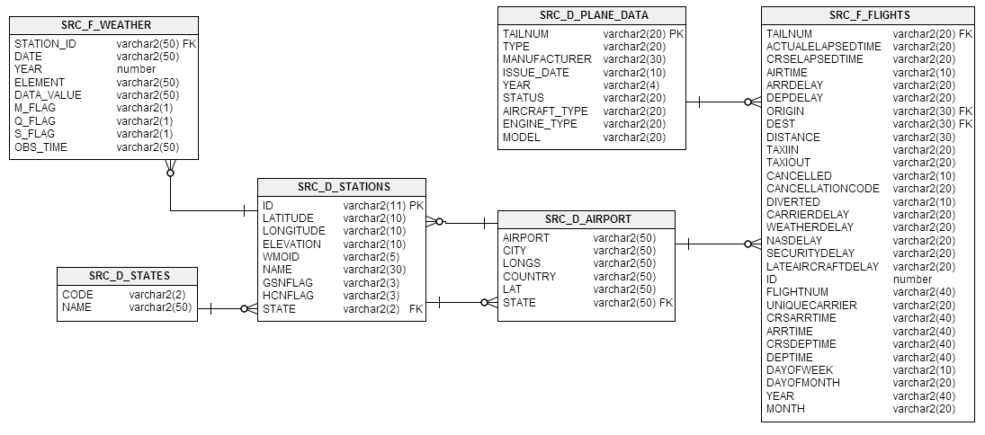
Źródło danych (model relacji)
Zawiera 6 tabel, w tym 2 tabele faktów, oznaczone prefiksem "F_" oraz 4 tabele wymiarów, oznaczonych prefiksem "D_".
Relacje w tym modelu nie odzwierciedlają rzeczywistych relacji w bazie danych.
Typy danych nie współgrają w pełni z charakterem danych w tabelach, co jest konsekwencją zbyt dużej ilości danych do przeprowadzenia pełnych statystyk w sensownych czasie.
Dla kluczowych dla ładowania atrybutów założono indeksy.

Slide 7
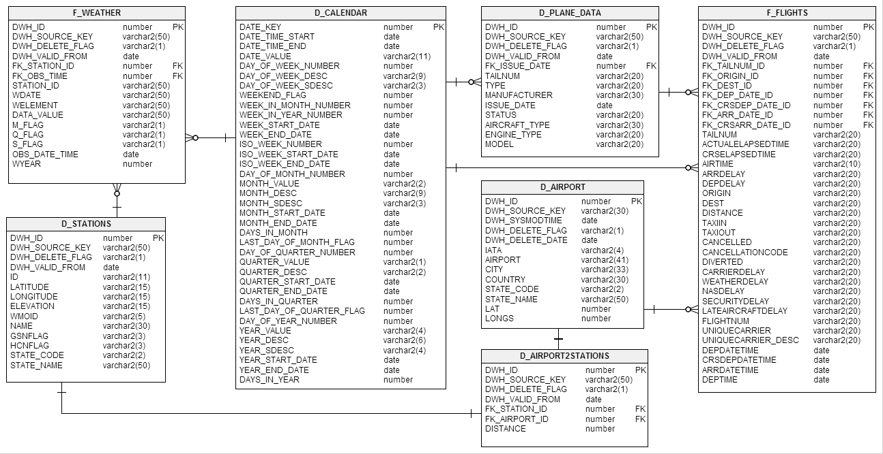
Hurtownia danych (model relacji)
Zawiera 7 tabel, w tym 2 tabele faktów, oznaczone prefiksem "F_" oraz 5 tabel wymiarów, oznaczonych prefiksem "D_".
Struktura tabel jest identyczna w HD1 oraz w HD2. Założone zostały klucze główne, obce dla każdej relacji.
D_CALENDAR został wygenerowany w samej hurtowni, poza procesem ładowania na lata 1987-2008.

Slide 8
Model przebiegu ładowania
Ładowanie danych będzie podzielona na 2 zasadnicze etapy.
Wyliczanie delty, porównanie danych ze źródła z danymi aktualnie znajdującymi się w hurtowni
Po wyliczeniu delty, ładowanie i przekształcanie tylko tych danych, których nie było w hurtowni
Lewe skrzydło
Body
Prawe skrzydło
Gen SK
Source
Max, Min, Group By
Diff
Stagging
HD
Read SK
HD
Row-level operations

Slide 9
Model ładowania - ELT vs. ETL
SRC
STG
HD
ELT – wszystkie transformacje realizowane są przez RDBMS. Informatica wykorzystywana jest tylko do ładowania danych I znajduje się na tym samym serwerze co HD
SRC
tables
limit
View
(optional)
STG TEMP
tables
load
View
STG
tables
load
View
HD
tables
load
INF
load
INF
load
INF
ETL – transformacje oraz ładowanie danych realizowane są przez PC Informatica, która znajduje się na wydzielonym serwerze
SRC
tables
limit
View
(optional)
STG TEMP
tables
STG
tables
HD
tables
load
INF
load+
trans
INF
load+
trans
INF

Slide 10
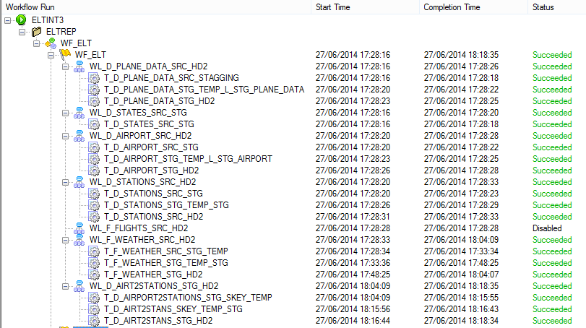
Implementacja w narzędziu PowerCenter Informatica
Monitor: podsumowanie ładowania WF_ELT

Slide 11
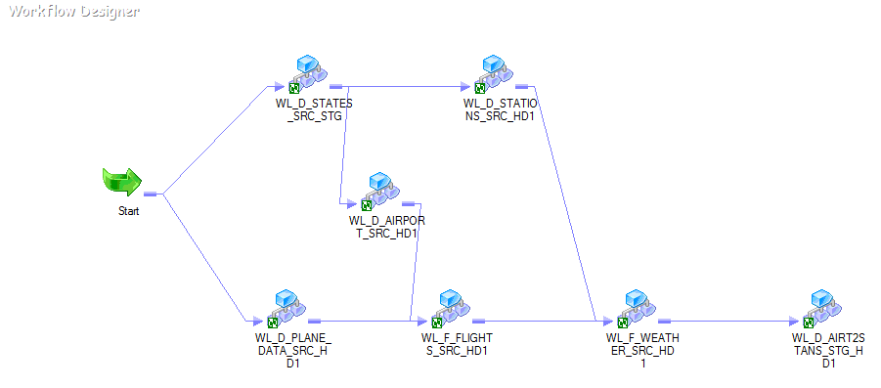
Implementacja w narzędziu PowerCenter Informatica
Workflow: WF_ETL

Slide 12
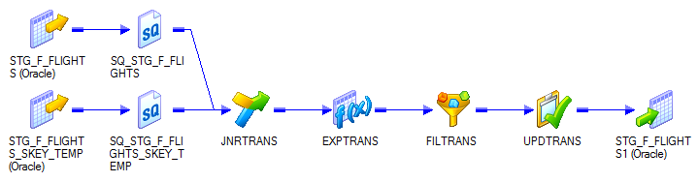
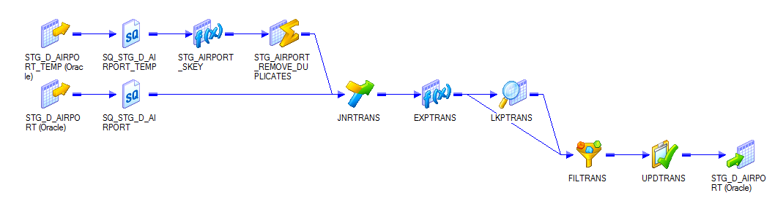
Implementacja w narzędziu PowerCenter Informatica
Mapping: F_FLIGHTS_STG_TEMP-STG
Mapping: D_AIRPORT_STG_TEMP-STG

Slide 13
Plan ładowania danych
Procedura testowa składa się z 4 etapów, w których dane były ładowane stopniowo, ze względu na wartości atrybutów YEAR w SRC_F_FLIGHT oraz SRC_F_WEATHER.
I ładowanie
Ładowanie danych z roku 1987
II ładowanie
Ładowanie danych z lat 1987-1989
III Ładowanie
Ładowanie danych z lat 1987-1992
IV Ładowanie
Ładowanie danych z lat 1987-2000

Slide 14
Wyniki testów
Etap | Lata | Wiersze | ETL (m) | ELT (m)
I | 1987 | 36283213 | 69.6 | 95.27
II | 1987-1989 | 88551676 | 193.3 | 156.28
III | 1987-1992 | 161402440 | 477.43 | 251.62
IV | 1987-2000 | 430673661 | - | 417.75
Jak widać na wykresie ładowanie ETL załamywało się po przekroczeniu pewnej ilości wierszy

Slide 15
Podsumowanie i wnioski
i
ETL
ELT
1
0
0
0.5
0
Wydajność
Łatwość implementacji przepływów
Łatwość utrzymania środowiska
Dostępność dokumentacji
Stabilność
1
1
1
1
1

Slide 16
Koniec
Dziękujemy za uwagę

